Slide 1
Witamina D
Maja Młynek i
Klaudia Muranowska

Slide 2
Witamina d – witamina życia, Dla kogo i kiedy?
Witamina D dla kogo i kiedy?
Witamina D – Witamina życia

Slide 3
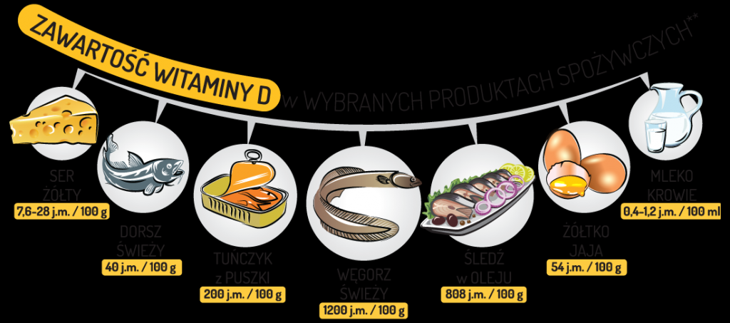
Gdzie Znajdziemy Witaminę D
Witamina D to jedna z niewielu witamin, której źródła można szukać nie tylko w pożywieniu. Witamina D jest wytwarzana w skórze pod wpływem słońca. Jednak taka możliwość jest tylko latem, w związku z tym zimą dieta powinna być bogatsza w witaminę D, która pełni w organizmie wiele ważnych funkcji.

Slide 4
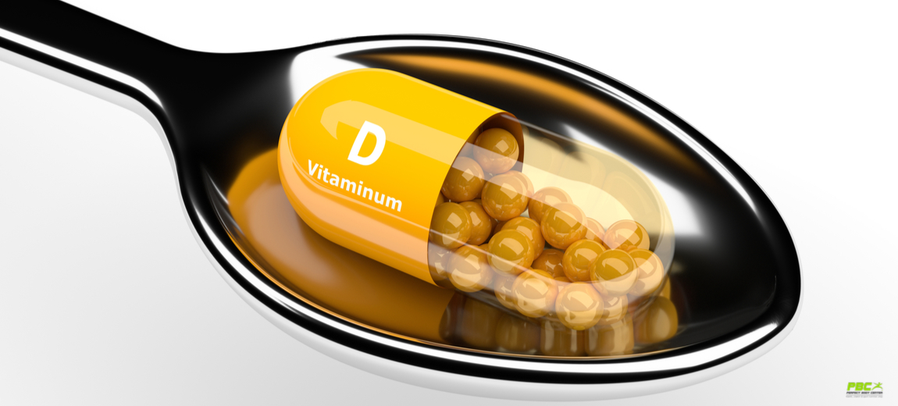
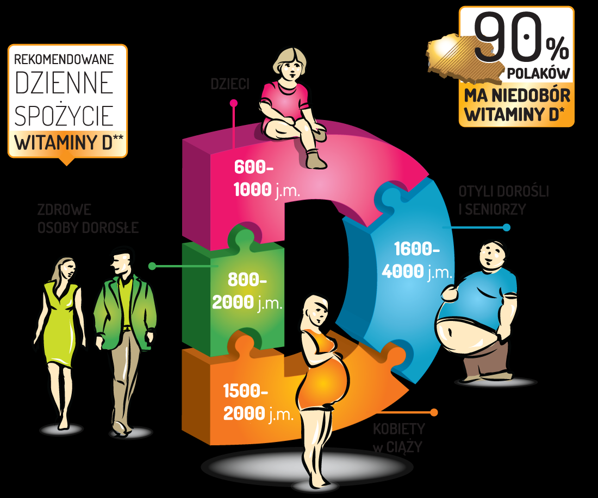
Objawy niedoboru witaminy D:
nudności i wymioty
ból brzucha
złe samopoczucie
brak apetytu
zaparcia
osłabienie
otępienie
nadmierne pragnienie
wzmożone oddawanie moczu
bóle głowy
bóle oczu
świąd skóry
pocenie się
zaburzenia pracy mózg
powiększona śledziona
powiększona wątroba
nadpobudliwość
drgawki

Slide 5
Skutki niedoboru witaminy D:
Do najczęściej występujących skutków nadmiaru witaminy D w organizmie ludzkim należy:
zaburzenia pracy serca
kamica nerek
kamica pęcherzyka żółciowego
gromadzenie się wapnia w tętnicach
deformacja płodu u kobiet w ciąży
choroby układu kostnego u noworodków

Slide 6
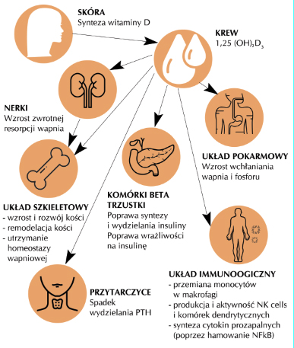
Wpływ witaminy D na organizm

Slide 7
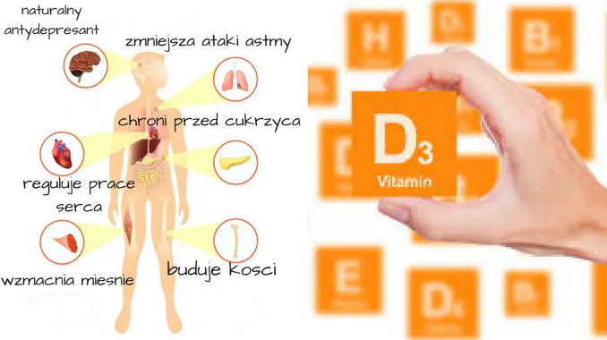
Korzyści Witaminy D

Slide 8
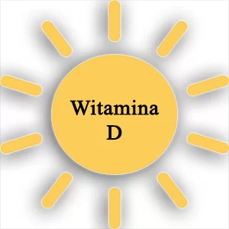
Wpływ witaminy D3 na zdrowie

Slide 9
Dziękujemy za obejrzenie mamy nadzieję, że się podobało
Maja Młynek i Klaudia Muranowska

